Slide 1
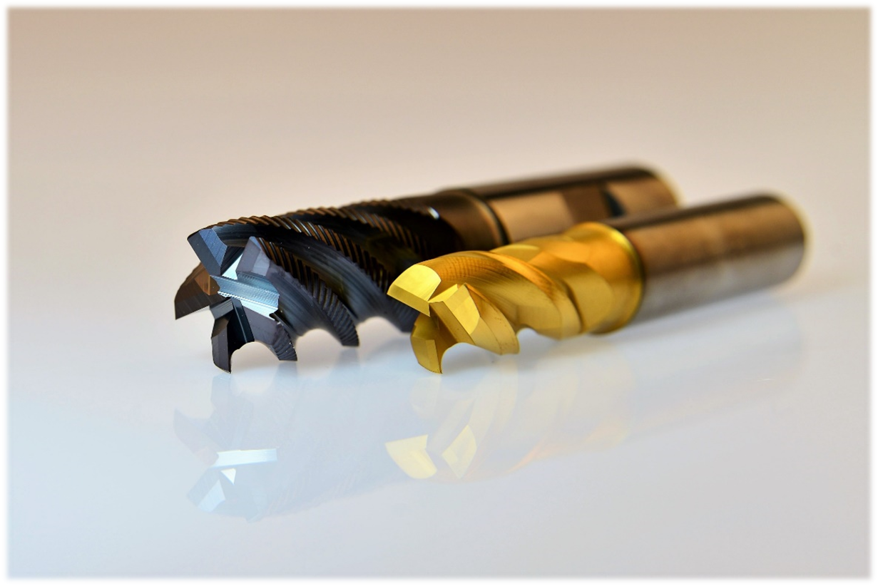
CNC MILLING DATASET

Slide 2
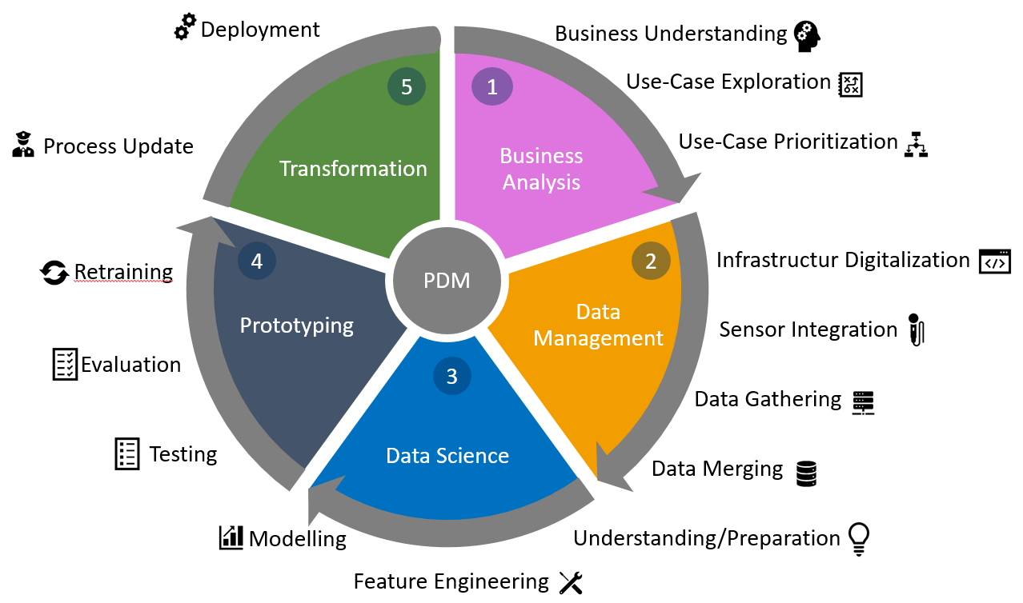
Vorgehensmodel

Slide 3
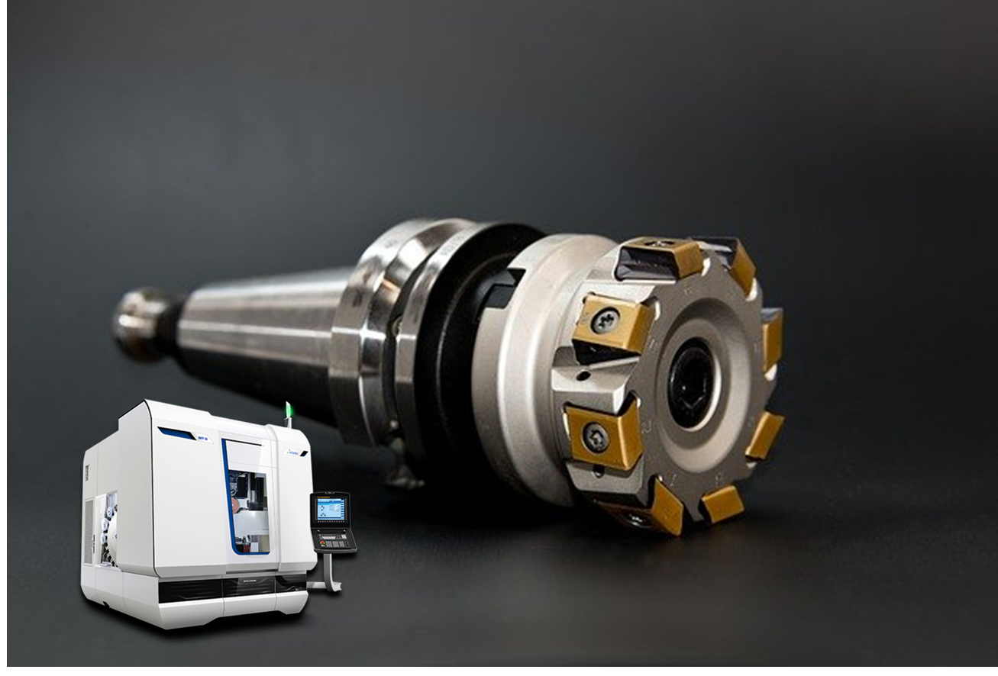
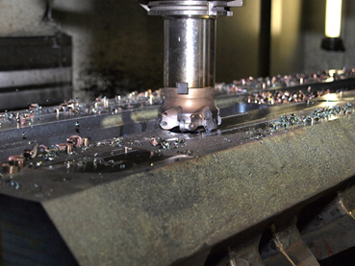
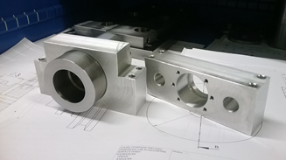
Business Understanding - Werkzeugmaschine
Werkzeugmaschinen bearbeiten Metall mit verschiedenen Werkzeugen
Werkzeuge verschleißen
Um keine fehlerhaften Produkte zu produzieren, müssen die Werkzeuge regelmäßig ausgetauscht werden!

Slide 4
Business Understanding - Werkzeugverschleiß
Werkzeugverschleiß
Wechsel | Problem
Zu spät | Bauteile fehlerhaft → Kosten
Zu früh | Verschwendung von Restlebensdauer → Kosten
Optimaler Zeitpunkt?
Notes:
Grundlegendes Problem: Bauteile sind fehlerhaft
Restlebensdauer soll nicht verschwendet werden
Bauteil soll nicht nachbearbeitet oder weggeschmissen werden müssen

Slide 5
Business Understanding - Werkzeugverschleiß
Manuelle Prüfung
Automatisierte Zustandsbestimmung
Zeitaufwendig
Ermessensentscheidung
Live-Information
Entscheidung nach Datensatz
Mögliche Zeitersparnis und weniger Verschwendung

Slide 6
Business Understanding - Aufgabe
✔ → Aufgabe

Slide 7
Business Understanding - Aufgabe
„Bestimmen Sie anhand der Parameter einer Fräsmaschine, ob das verwendete Werkzeug verschlissen ist.“
Um die Kosten für die Implementierung zu decken, muss das neue System mindestens 200€ pro Monat einsparen können.
Bei der manuellen Prüfung entstanden durch Fehlentscheidung bisher Kosten von 1000€.
Das neue System darf durch Fehlentscheidungen auf den Testdaten also höchsten Kosten von 800€ verursachen.

Slide 8
Business Understanding - Aufgabe
✔ → Aufgabe

Slide 9
Evaluation – Binäre Klassifikation
 |  | Wahrer Wert
 |  | positiv | negativ
Vorhersage | positiv | - | falsch- positiv
 | negativ | falsch-negativ | -

Slide 10
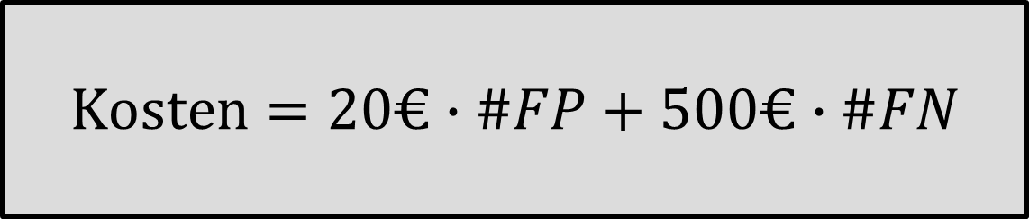
Evaluation – Kostenfunktion
 |  | Wahrer Wert
 |  | verschlissen | nicht verschlissen
Vorhersage | verschlissen | - | Kosten: 20€
 | nicht verschlissen | Kosten: 500€ | -
$$\text{Kosten}=20€∙\#FP+500€∙\#FN$$

Slide 11
Evaluation
✔
✔

Slide 12
Datensatz - Struktur
Metadaten und Sensordaten
Verschlissen?
 | Merkmal 1 | Merkmal 2 | … | Merkmal 13 | Label
Datenpunkt 1 |  |  |  |  | 0
Datenpunkt 2 |  |  |  |  | 1
… |  |  |  |  | 1
Datenpunkt 166 |  |  |  |  | 0
Notes:
16 untersuchte Fräsexperimente, Abbruch nachdem Verschleißkriterium erreicht wurde.
Unterschiedlich viele Datenpunkte je Experiment
Merkmale sind sowohl Metadaten zu den Experimenten (Material, Vorschub, Schnitttiefe, etc.)
als auch Sensordaten von Tisch und Spindel

Slide 13
Datensatz - Merkmale
Nr. | Merkmal | Beschreibung
1 | Fall (Case) | Verwendete Kombination aus Schnitttiefe, Vorschub und Material
2 | Durchlauf (Run) | Nr. der Fräsvorgänge eines Falls bis zum vollständigen Verschleiß
3 | Abtragung (VB) | Verschleißmarkenbreite an der Freifläche
4 | Zeit | Dauer des Experiments (Zählt für jeden Fall von Null)
5 | Schnitttiefe (DOC) | -
6 | Vorschub (Feed) | -
7 | Material | Nummerisch kodiert
8 | Wechselstromstärke Spindelmotor (smcAC) | (Quadratisches Mittel je Durchlauf)
9 | Gleichstromstärke Spindelmotor (smcDC) | (Quadratisches Mittel je Durchlauf)
10 | Tischvibration | (Quadratisches Mittel je Durchlauf)
11 | Spindelvibration | (Quadratisches Mittel je Durchlauf)
12 | Akustische Emission Tisch (AE_table) | (Quadratisches Mittel je Durchlauf)
13 | Akustische Emission Spindel (AE_spindle) | (Quadratisches Mittel je Durchlauf)
14 | Zustandslabel | Verschließen: 1; nicht verschließen: 0

Slide 14
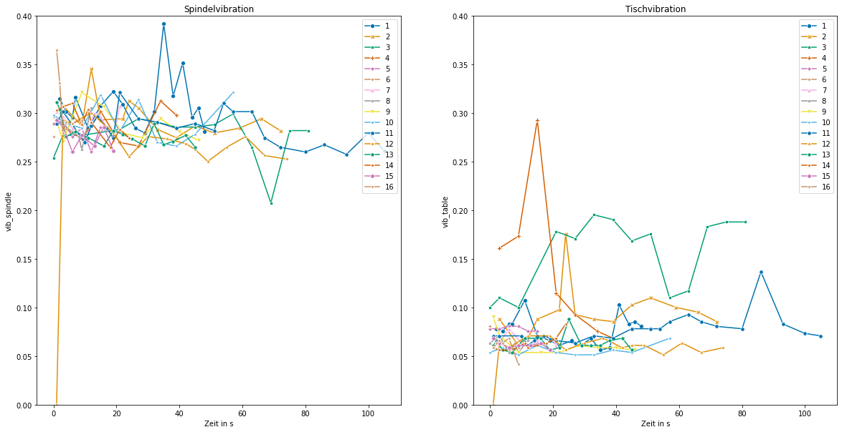
Datensatz - Verläufe

Slide 15
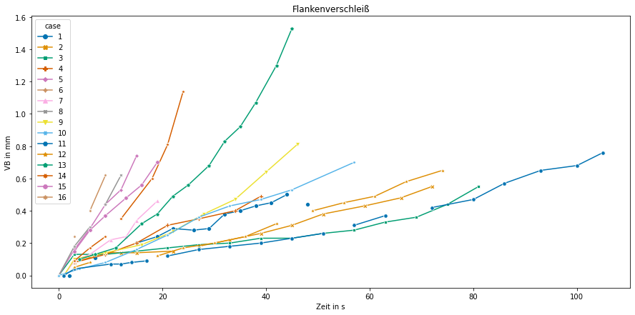
Datensatz - Verläufe

Slide 16
Durchgang 1: Aufbereitung und einfaches Model
Überlegen Sie welche Bedeutung die einzelnen Merkmale für den Verschleiß der CNC-Werkzeuge und damit für die Klassifizierungsaufgabe haben.
Filtern Sie ggf. redundante Informationen aus dem Datensatz.
Teilen Sie den Datensatz in Trainings- und Testdatensatz auf. (70% → Trainingsdaten, 30% → Testdaten, Randomseed=42)
Trainieren Sie einen Entscheidungsbaum.
Wenden Sie Ihr trainiertes Model auf den Testdatensatz an. Lassen sich die Konfusionsmatrix anzeigen und berechnen Sie händisch die entstehenden „Kosten“ für Ihr Model.

Slide 17
Durchgang 2: Feature Engineering und neues Modell
Skalieren Sie die Daten.
Generieren Sie zusätzliche Merkmale von denen das Model möglicherweise profitieren kann.
Polynome bis zum 2-ten Grad von einem ausgewählten Merkmal
Kombination von zwei Merkmalen (Produkt; Summe)
One-Hot-Kodierung von Klassen eines ausgewählten Merkmales
Erstellen Sie ein „k-nearest neighbor“-Model und berechnen Sie erneut die Kosten des Models.

Slide 18
Durchgang 3: Optimierung
Versuchen Sie Kostenfunktion weiter zu minimieren.
Dazu können Sie:
Weitere Modelle ausprobieren (z.B. Random Forest).
Die Modelparameter variieren.
Weitere Merkmale generieren (z.B. Polynomieren, Kombinieren) oder die Auswahl begrenzen.

Slide 19
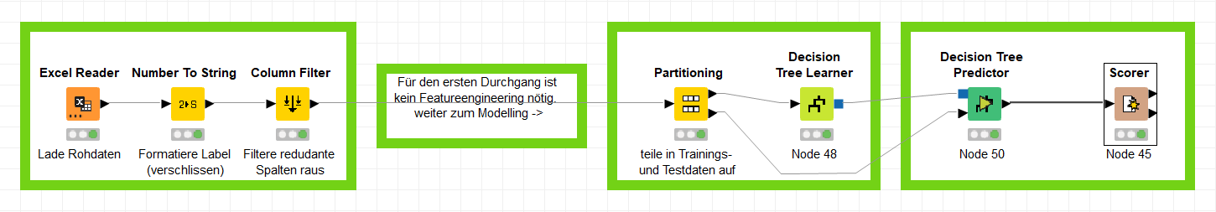
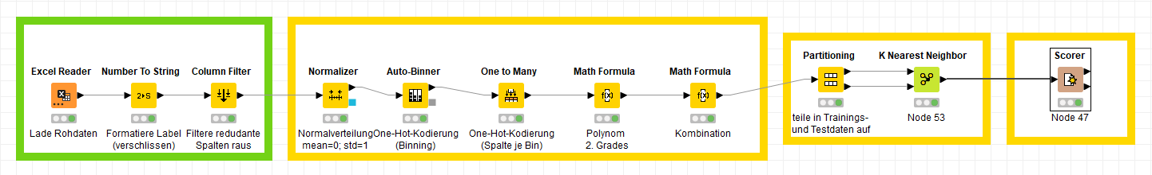
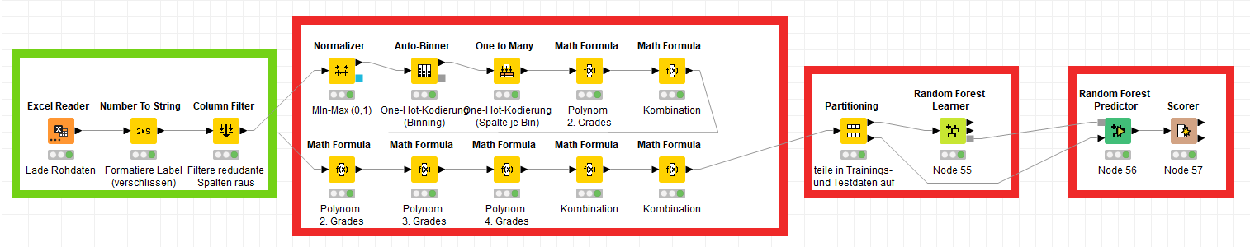
Hilfe

Slide 20
Quellen
Datensatz bereitgestellt von: „Nasa | Prognostics Center of Excellence“
Zur Verfügung gestellt von: A. Agogino and K. Goebel (2007). BEST lab, UC Berkeley. "Milling Data Set ", NASA Ames Prognostics Data Repository (http://ti.arc.nasa.gov/project/prognostic-data-repository), NASA Ames Research Center, Moffett Field, CA

